Slide 1
KHỞI ĐỘNG

Slide 2

Bài hát: Lớp chúng mình đoàn kết

Slide 3
KHÁM PHÁ

Slide 4
Hoạt động ngoài giờ chính khoá
Phòng tránh tai nạn thương tích do
ngạt, tắc đường thở

Slide 5
01
Khái niệm

Slide 6
Tắc đường thở ở trẻ em là tình trạng không thở được do bất kì một vật gì lọt vào đường thở gây cản trở không khí dẫn đến ngạt thở do thiếu ô xy. Nếu không được cấp cứu sau 3 phút sẽ có di chứng não hoặc tử vong.

Slide 7
02
Nguyên nhân

Slide 8
- Hóc, nghẹn thức ăn hoặc hóc các dị vật thường xảy ra khi trẻ nghịch ngợm đút vào mũi hoặc vào miệng. - Sặc nước hoặc thức ăn khi trẻ vừa ăn vừa khóc, chạy, cười đùa. - Bị đuối nước hay đất cát vùi.

Slide 9
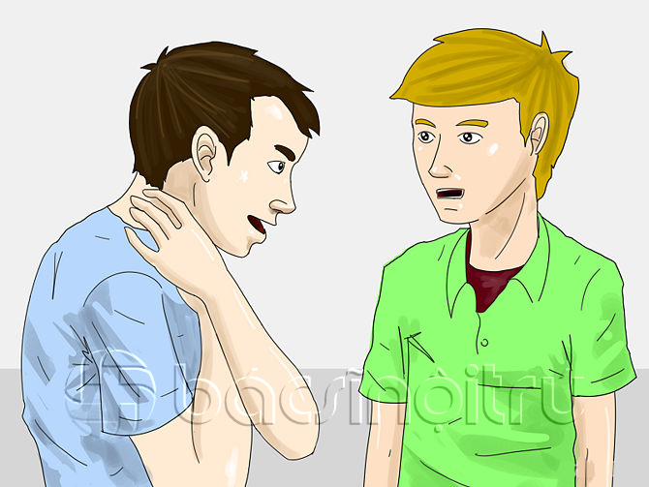
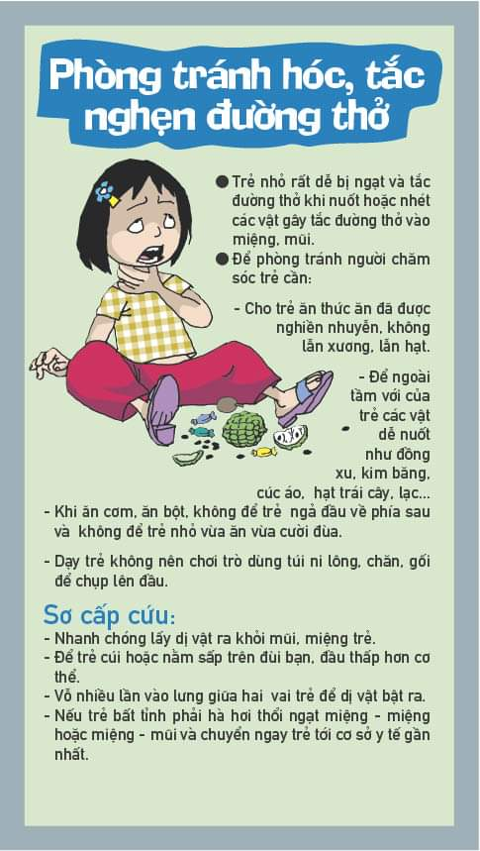
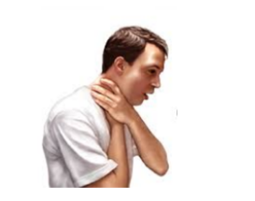

Slide 10
03
Cách xử lý khi trẻ bị ngạt, tắc đường thở

Slide 11
- Ngay lập tức lấy dị vật ra khỏi miệng để làm thông đường thở. - Để nạn nhân nằm sấp, đầu thấp hơn vai. - Vỗ mạnh nhiều lần vào lưng giữa hai vai cho đến khi dị vật bắn ra ngoài. - Nếu không lấy được dị vật ra khỏi đường thở thì phải chuyển ngay nạn nhân đến cơ sở y tế gần nhất.

Slide 12
04
Cách phòng tránh

Slide 13
- Hướng dẫn trẻ không nên vừa ăn vừa cười đùa, chạy nhảy. - Không cho các vật nhỏ vào miệng, mũi mình và người khác. - Dạy cho trẻ cách sơ cứu ngạt, tắc đường thở cho trẻ em.

Slide 14
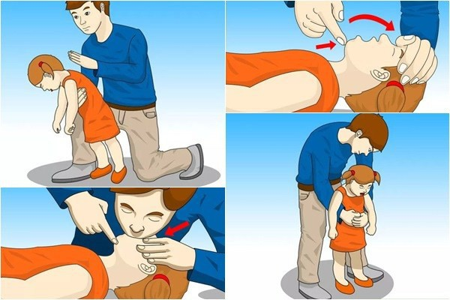

Slide 15
